Slide 1
KIỂM TRA BÀI CŨ
Câu 1/ Nêu quy ước chiều dòng điện?
Chiều dòng điện là chiều từ cực dương qua dây dẫn và các dụng cụ điện tới cực âm của nguồn điện
Câu 2/ Biểu diễn chiều dòng điện trong các sơ đồ sau:

Slide 2
Khi có dòng điện chạy trong mạch, ta không thể nhìn thấy các điện tích dịch chuyển. Vậy làm thế nào để nhận biết có dòng điện trong mạch hay không?
Để nhận biết có dòng điện trong mạch hay không, ta có thể căn cứ vào biểu hiện do tác dụng của dòng điện gây ra mà xác nhận sự tồn tại của nó.

Slide 3
BÀI 22:
TÁC DỤNG NHIỆT VÀ TÁC DỤNG PHÁT SÁNG
CỦA DÒNG ĐIỆN

Slide 4
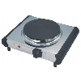
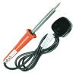
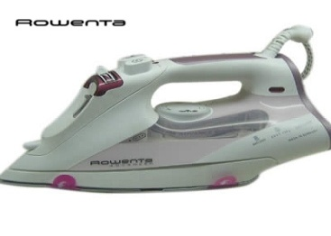
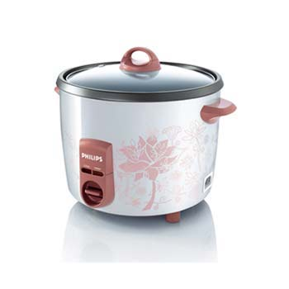
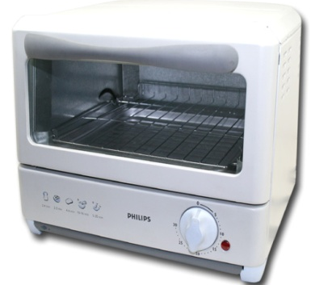
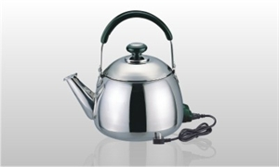
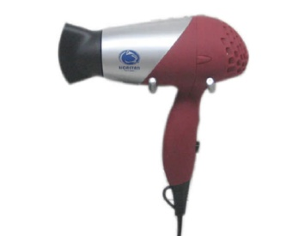
TÁC DỤNG NHIỆT VÀ TÁC DỤNG PHÁT SÁNG CỦA DÒNG ĐIỆN
I. TÁC DỤNG NHIỆT
C1 : Kể tên một số dụng cụ, thiết bị sử dụng điện nào thường dùng được đốt nóng khi có dòng điện chạy qua?
Bếp điện
Mỏ hàn điện
Bàn là điện
Nồi cơm điện
Máy sấy tóc
Lò nướng

Slide 5
+
I.Tác dụng nhiệt:
C2/60/SGK:
k
Lắp mạch điện như sơ đồ hình 22.1/60/SGK:
a)Khi đèn sáng, bóng đèn có nóng lên không? Làm thế nào để xác nhận điều đó?
b)Bộ phận nào của bóng đèn bị đốt nóng mạnh và phát sáng khi có dòng điện chạy qua?
c) Khi đèn sáng bình thường, bộ phận đó của đèn có nhiệt độ bao nhiêu? Vì sao phải làm bằng Vôn fram?

Slide 6
BẢNG NHIỆT ĐỘ NÓNG CHẢY
của một số chất
Chất
Nhiệt độ nóng chảy
Vônfram
3370 ⁰C
Thép
1300 ⁰C
Đồng
1080 ⁰C
Chì
327 ⁰C

Slide 7
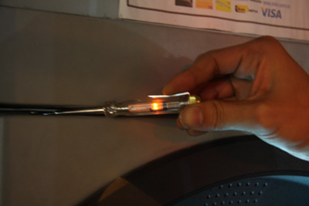
II. TÁC DỤNG PHÁT SÁNG
1. Bóng đèn bút thử điện
Khí neon
Hai đầu bọc kim loại
Hai đầu dây đèn
C5 : Hãy nêu nhận xét về hai đầu dây đèn bên trong bóng?
Hai đầu dây bên trong bóng đèn của bút thử điện tách rời nhau
C6 : Đèn sáng do hai đầu dây đèn nóng phát sáng hay do vùng chất khí ở giữa hai đầu dây này phát sáng?
Đèn sáng do vùng chất khí giữa hai dầu dây đèn phát sáng.
Kết luận
Dòng điện chạy qua chất khí trong bóng đèn của bút thử điện làm chất khí này…………...
phát sáng

Slide 8
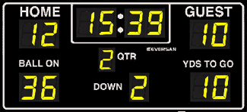
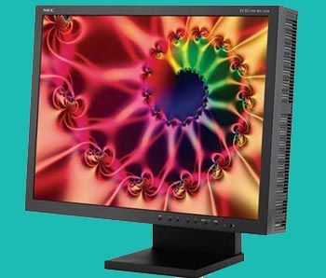

Slide 9
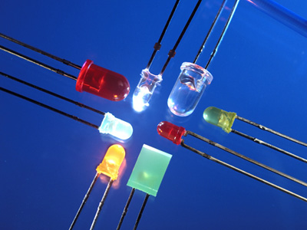
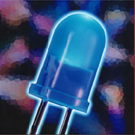
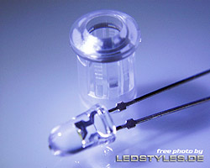
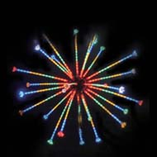
Bản lớn (catốt)
Bản nhỏ (anốt)
Đèn LED
( Light Emitting Diode )

Slide 10
2. Đèn điot phát quang (đèn LED)
Bản lớn (catốt)
Bản nhỏ (anốt)
H22.4: Đèn Led
-
+
Pin
Thắp sáng đèn điôt phát quang bằng cách nối hai đầu dây của đèn vào hai cực của nguồn điện theo hình 22.5. Quan sát xem đèn có sáng không?
-
+
Hình 22.5

Slide 11
C7: Đảo ngược hai đầu dây đèn, nhận xét xem khi đèn sáng thì dòng điện đi vào bản cực nào của đèn.
Đèn led chỉ sáng khi bản kim loại nhỏ trong đèn được nối với cực dương của nguồn và bản kim loại lớn được nối với cực âm của nguồn
K
_
Pin
+
Kết luận: Đèn điôt phát quang chỉ cho dòng điện đi qua theo. . . . . . . . . . nhất định và khi đó đèn sáng.
một chiều
Hình 22.5
Hình 22.5

Slide 12
BT1: Bóng đèn tròn (dây tóc, sợi đốt) trong gia đình ở nhà em phát sáng là do:
Tác dụng nhiệt của dòng điện.
Tác dụng phát sáng của dòng điện.
Vừa tác dụng nhiệt vừa tác dụng phát sáng.
Dựa trên các tác dụng khác .
BT2: Thiết bị, đồ dùng điện nào sau đây không hoạt động dựa trên tác dụng nhiệt của dòng điện?
A. Bếp điện. B. Bàn ủi.
C. Nồi cơm điện . D. Quạt máy.

Slide 13
BT3: Cầu chì có tác dụng gì trong mạch điện ở nhà em ?.
Ngắt mạch điện khi có sự cố chập điện.
Trang trí cho đẹp ở các bảng điện.
Bảo vệ an toàn cho đồ dùng điện.
Cả hai câu A và C đều đúng.
BT4: Khi cầu chì trong nhà bị đứt chúng ta có thể:
Dùng dây đồng thay thế.
Dùng dây nhôm có cùng tiết diện.
Dùng đinh sắt thay thế.
Cả ba ( A, B, C đều sai ).

Slide 14
HƯỚNG DẪN VỀ NHÀ
Học thuộc bài. Làm bài tập sách bài tập.
Tìm hiểu thêm các dụng cụ, thiết bị hoạt động dựa vào tác dụng nhiệt và tác dụng phát sáng của dòng điện.
Đọc bài 23: Tác dụng từ, tác dụng sinh lí và tác dụng hóa học của dòng điện
TRAN LE HANH

